Slide 1
Java语言基础

Slide 2
章节
什么是计算机
学习方法
计算机基础
什么是计算机语言
DOS命令

Slide 3
什么是计算机
官方解释：
是现代一种用于高速计算的电子计算机器，可以进行数值计算，又可以进行逻辑计算，还具有存储记忆功能。是能够按照程序运行，自动、高速处理海量数据的现代化智能电子设备。
理解：
用于计算的机器，俗称电脑
计算机能干什么？
计算机网络
人工智能、大数据、物联网……

Slide 4
学习方法
费曼学习法
学习的三个阶段
听懂了（理解）
学会了（记忆步骤、练习）
掌握了（重复练习）
学会自学
查百度、博客、看书......

Slide 5
计算机基础
软件：
是一系列按照特定顺序组织的计算机数据和指令的集合。
理解：看不见、摸不着的
硬件：
是指计算机系统中由电子，机械和光电元件等组成的各种物理装置的总称
理解：看得见、摸得着的
这是软件还是硬件？
系统：windows，Linux等。
应用：英雄联盟，爱奇艺，QQ等。
开发：
制作软件

Slide 6
人机交互：
图形化界面(Graphical User Interface GUI)这种方式简单直观，使用者易于接受，容易上手操作。
命令行方式(Command Line Interface CLI)：需要有一个控制台，输入特定的指令，让计算机完成一些操作。较为麻烦，需要记录住一些命令。

Slide 7
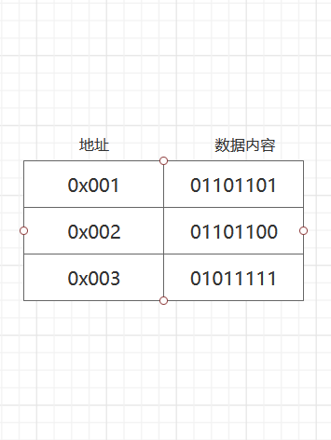
内存
内存（Random-Access Memory RAM）∶ 由一个有序的字节序列组成，用于存储程序及程序需要的数据。
一个程序和它的数据在被CPU执行前必须移到计算机的内存中。
每个字节都有一个唯一的地址（见右图）使用这个地址确定字节的位置，以便于存储和获取数据。
一个计算机具有的RAM越多，它的运行速度越快，但是此规律是有限制的。
内存与CPU一样，也构建在表面嵌有数百万晶体管的硅半导体芯片上。但内存芯片更简单、更低速、更便宜。

Slide 8
常用快捷键：
Ctrl + z :返回
Ctrl + x :剪切
Ctrl + c :复制
Ctrl + v :粘贴
Ctrl + s :保存
Shift :切换中英文
Ctrl + Y：反撤回
Win + D：返回到桌面 win + E ：打开资源管理器
Alt + Tab ：切换

Slide 9
1.1 什么是计算机语言？
语言：是人与人之间用于沟通的一种方式。
例如：中国人与中国人用中文沟通。
而中国人要和韩国人交流，就要学习韩语。
计算机语言：人与计算机交流的方式。
如果人要与计算机交流，那么就要学习计算机语。
计算机语言有很多种，如：C，C++，Java等。
这里，我们选择其中的一种：Java语言。

Slide 10
1.2 Java语言概述
理解：
Java是允许使用者将应用程序通过Internet从远端服务器传输到本地机上并执行的一种语言
重点：
面向对象的编程语言
java之父：詹姆士·高斯林
开发公司：sun公司
现公司：Oracle公司
曾用名：Oak语言
Notes:
。

Slide 11
1.2.1 Java语言的三种技术架构
J2EE(Java 2 Platform Enterprise Edition)企业版
企业级开发：超市管理系统、学生管理系统、物流管理系统、人事管理系统、京东、天猫、淘宝。。。。
J2SE（Java 2 Platform Standard Edition）标准版
java语言的基础：安卓、j2EE、j2ME、大数据都要先学j2SE
J2ME(Java 2 Platform Micro Edition)小型版
塞班操作系统、做嵌入式应用
Java5.0版本后，更名为 JAVAEE JAVASE JAVAME

Slide 12
1.2.2 Java语言的特点：跨平台性
什么是跨平台性？
通过Java语言编写的应用程序在不同的系统平台上都可以运行。
原理是什么？
只要在需要运行java应用程序的操作系统上，
先安装一个Java虚拟机(JVM Java Virtual Machine)即可。
由JVM来负责Java程序在该系统中的运行。

Slide 13
1.2.3 Java语言的特点：跨平台性(图解)
Java程序
Windows系统
Linux系统
MAC系统
win版的JVM
linux版的JVM
mac版的JVM
因为有了JVM，所以同一个Java程序在三个不同的操作系统中都可以执行。这样就实现了Java程序的跨平台性。也称为Java具有良好的可移植性。

Slide 14
1.3 Java语言的环境搭建
什么是JRE
java程序运行的环境
什么是JDK
java的开发工具包
下载JDK
安装JDK
配置环境变量
JAVA_HOME:JDK的根目录
path:jdk的bin目录和jdk内部jre的bin目录
验证是否成功
在cmd中验证
java
javac
java -version

Slide 15
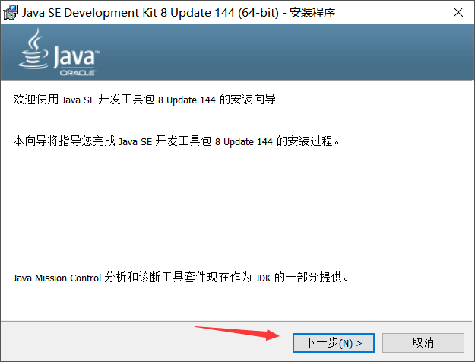
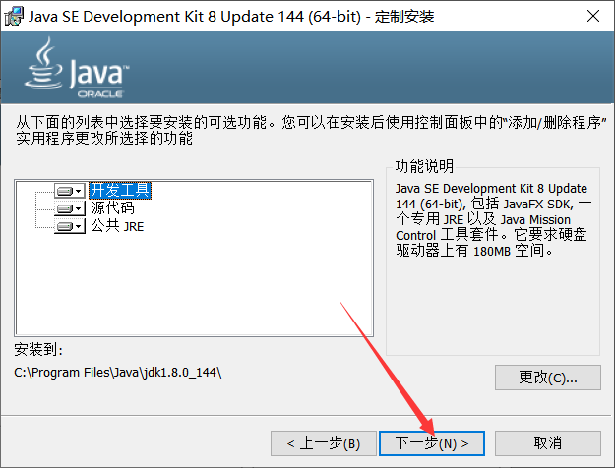
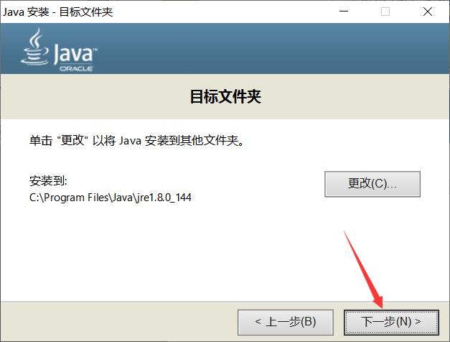
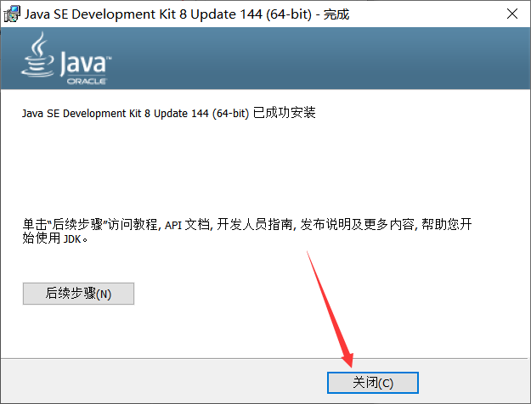

Slide 16
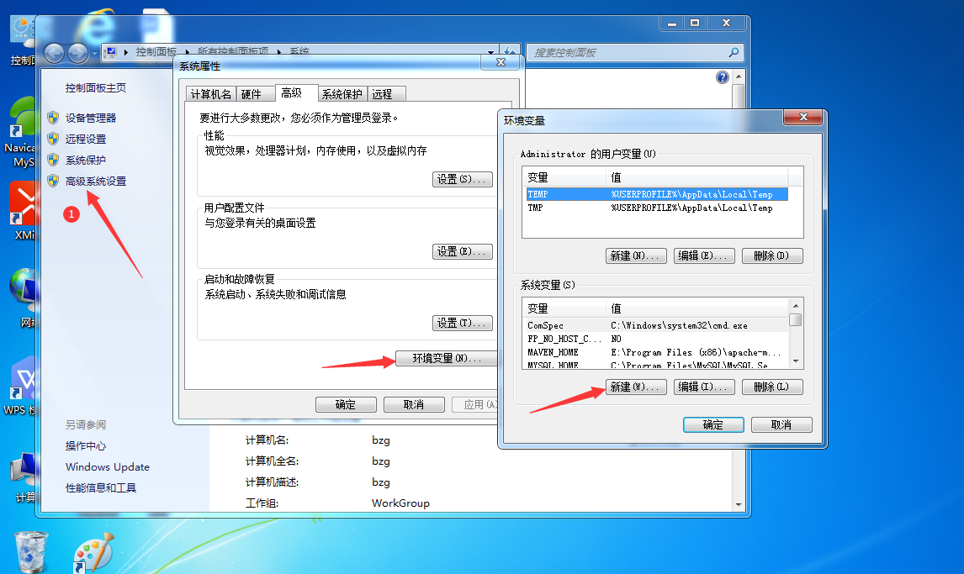

Slide 17
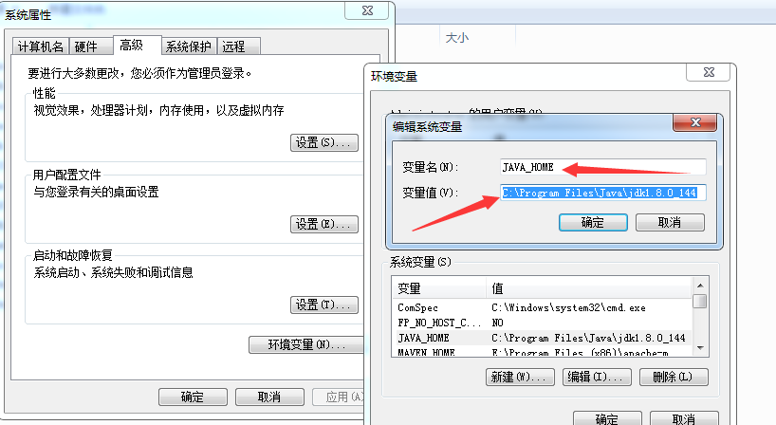

Slide 18
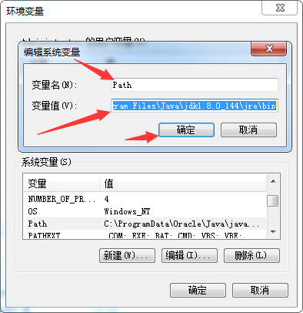

Slide 19
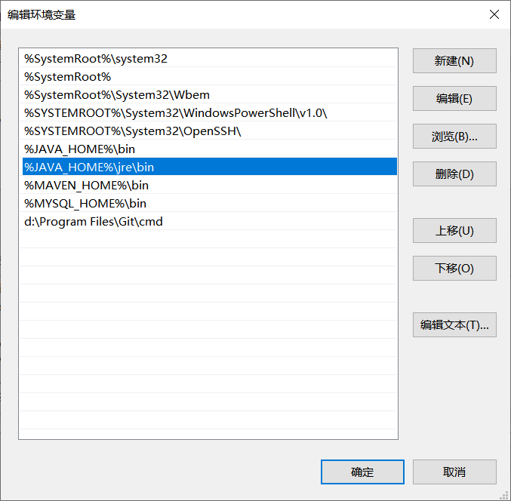

Slide 20
官方网址：
www.oracle.com 参阅oracle.html
java.sun.com 参阅java.html

Slide 21
DOS命令
dos命令行，课程中常见的命令。
d： 进入D盘
dir 列出当前目录下的文件以及文件夹
md 创建目录（文件夹=目录）
rd 删除目录
cd 进入指定目录
cd.. 退回到上一级目录
cd\ 退回到根目录
del 删除文件
exit 退出dos命令行
理解：
早先操作电脑常用dos命令，因为需要记住很多命令，不利于普及，后期发展成图形界面，通过鼠标点击界面的形式，其实内部运行的还是这些命令。

Slide 22
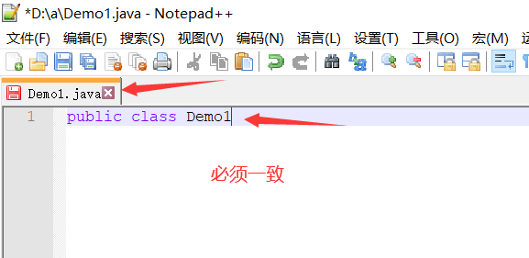
什么是计算机程序
是一组计算机能识别和执行的指令（命令），运行于电子计算机上，满足人们某种需求的信息化工具

Slide 23
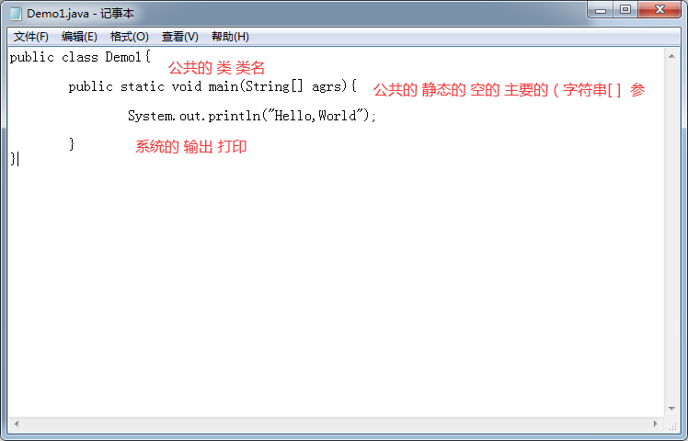

Slide 24
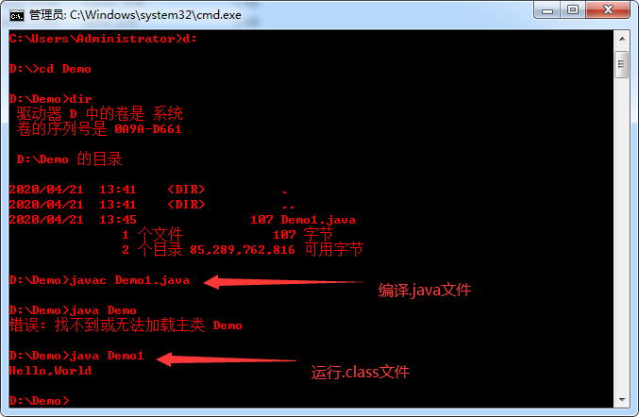

Slide 25
1.4 Java程序开发体验--Hello World
将Java代码编写到扩展名为.java的文件中。
通过javac命令对该java文件进行编译。
通过java命令对生成的class文件进行运行。
具体操作流程可参阅：Hello World流程图.doc
.java文件
javac.exe
.class文件
java.exe
结果
编译
运行

